Slide 1

2020 YILI
YGG SUNUMU
ANTALYA BİLİM ÜNİVERİSTESİ
TEKNOLOJİ TRANSFERİ OFİSİ
29/01/2021

Slide 2
SWOT ANALİZİ

Slide 3
SWOT ANALİZİ

Slide 4
SWOT ANALİZİ

Slide 5



Slide 6
SWOT ANALİZİ

Slide 7
PAYDAŞ BEKLENTİLERİ

Slide 8
PAYDAŞ BEKLENTİLERİ

Slide 9
SÜREÇ PERFORMANS GÖSTERGELERİ (SPİK )

Slide 10
SÜREÇ PERFORMANS GÖSTERGELERİ (SPİK )

Slide 11
KALİTE FAALİYET PLANI

Slide 12
KALİTE FAALİYET PLANI

Slide 13
KALİTE FAALİYET PLANI

Slide 14
KALİTE FAALİYET PLANI

Slide 15
KALİTE FAALİYET PLANI

Slide 16
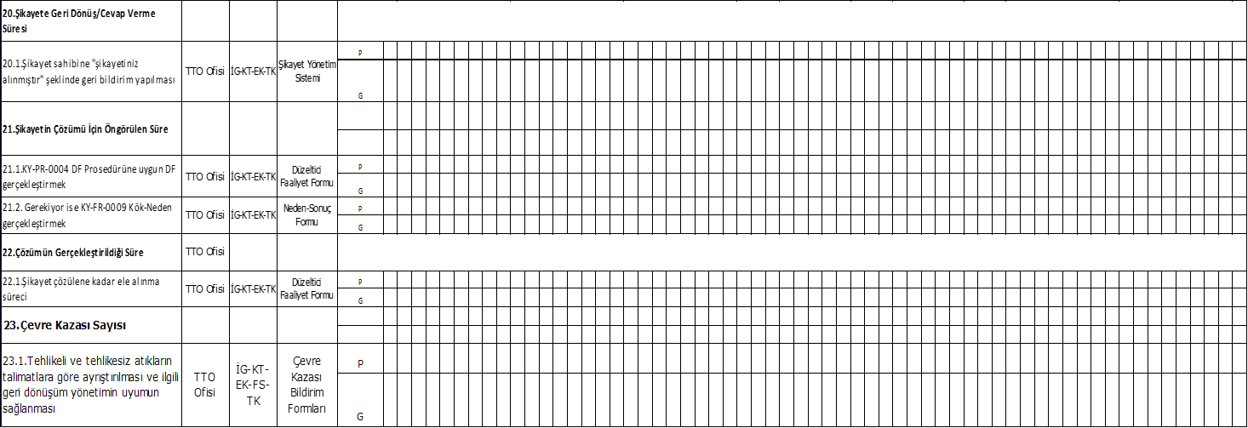
KALİTE FAALİYET PLANI

Slide 17
KALİTE FAALİYET PLANI

Slide 18
KALİTE FAALİYET PLANI

Slide 19
RİSK ANALİZİ

Slide 20
MEMNUNİYET ÖLÇÜM SONUÇLARI
Süreç İç Memnuniyet Oranı: %85
TTO Memnuniyet Oranı= %85

Slide 21
GELEN ŞİKAYETLER VE SONUÇLARI
Teknoloji Transfer Ofisine henüz gelmiş olan şikayet bulunmamaktadır.

Slide 22
İÇ DENETİM RAPORU

Slide 23
İÇ DENETİM RAPORU
İç Denetim Puan % 97

